Slide 1

NILAI - NILAI
KEHIDUPAN
T U J U A N
Dapat memahami nilai-nilai kehidupana serta dapat bersosialisasi dan mengambil keputusan berdasarkan nilai-nilai kehidupan

Slide 2


Slide 3
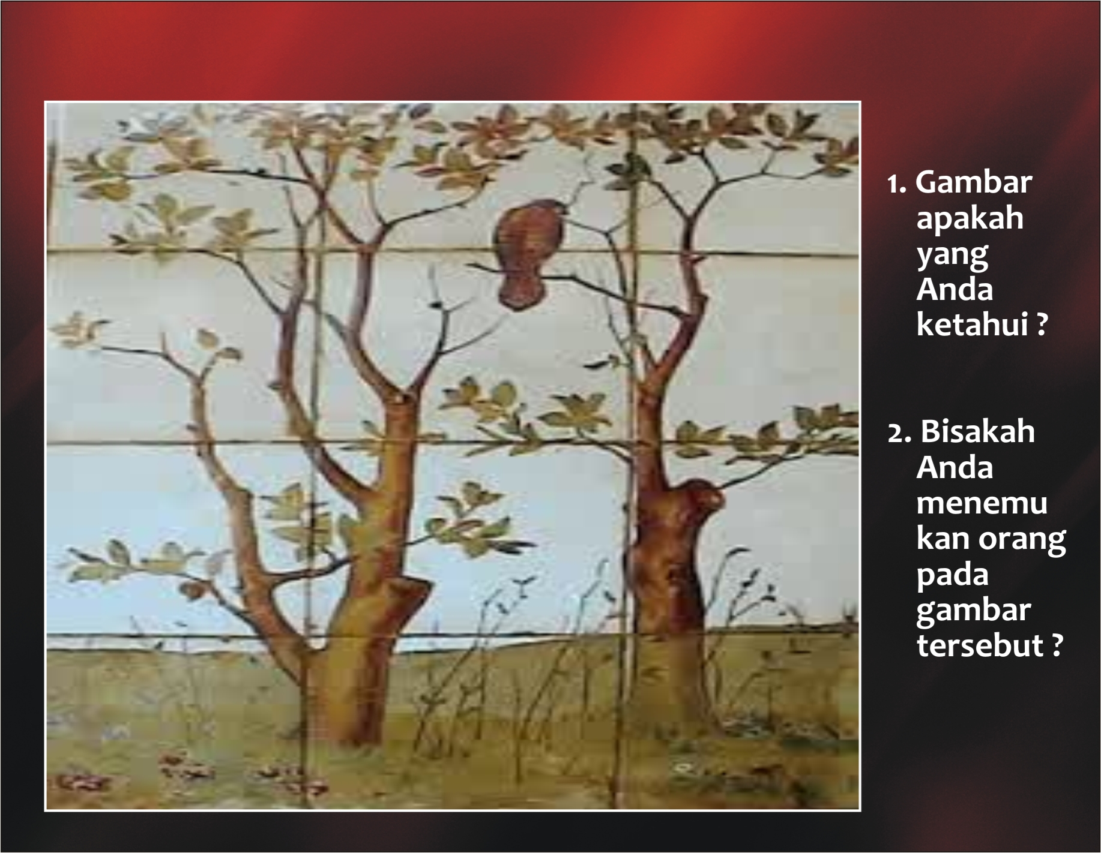

Slide 4
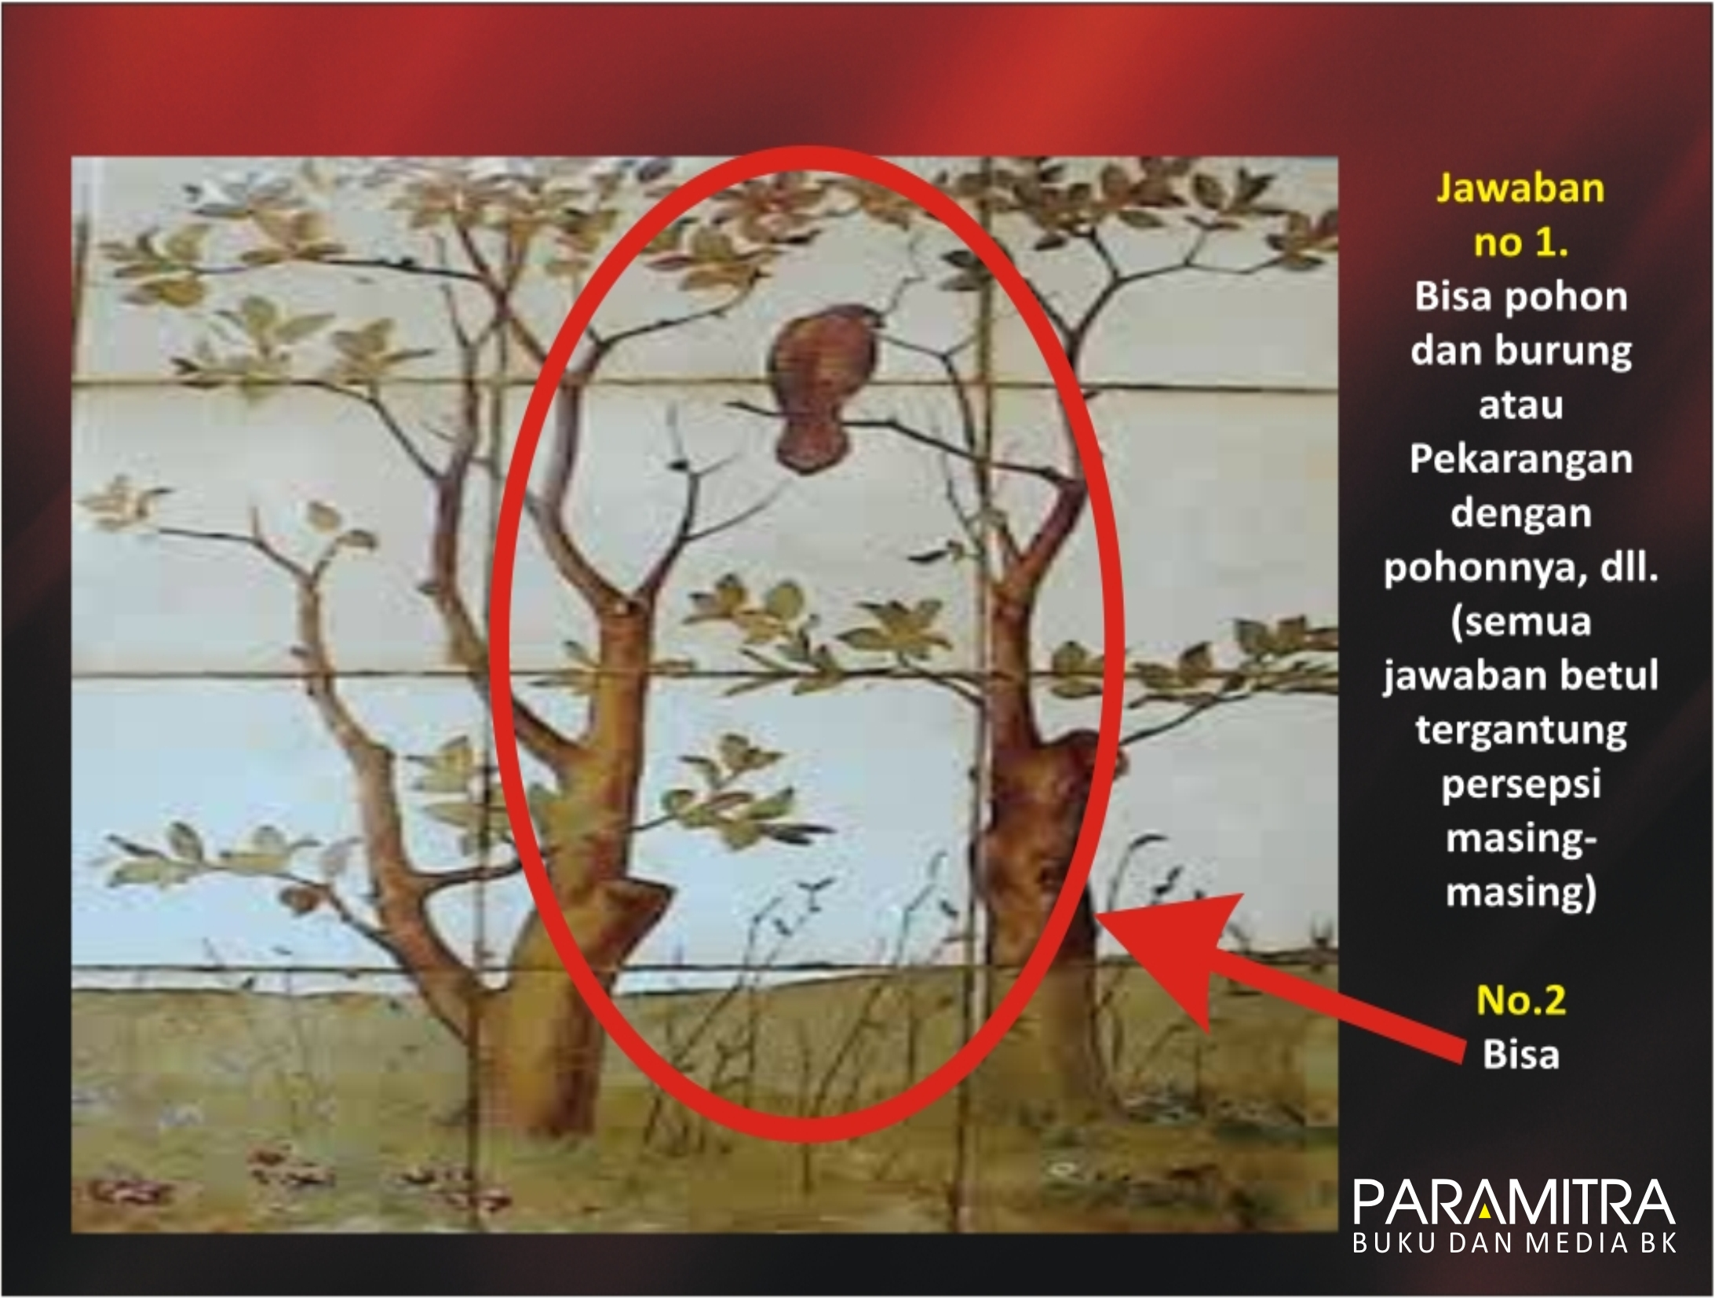

Slide 5
APERSEPSI
Indonesia merupakan Negara dengan multi etnik,dan berjuta permasalahan,mulai dari kemiskinan, korupsi, pelanggaran etika sampai berbagai tindak kriminal yang di lakukan oleh hampir semua lapisan masyarakat, Permasalahan ini diantaranya karena semakin menurunnya pemahaman manusia akan nilai-nilai kehidupan dan semakin lunturnya itikad baik setiap orang untuk mewujudkan dan melestarikan nilai-nilai kehidupan. Perkembangan ilmu dan teknologi yang ditandai dengan aneka ragam perubahan sangat cepat, turut mempengaruhi norma-norma kehidupan. Apa yang dulu dianggap baik, mungkin sekarang menjadi kurang baik sesuai dengan irama perkembangan jaman.

Slide 6
PENGERTIAN
Kimball Young : Mengemukakan nilai adalah asumsi yang abstrak dan sering tidak disadari tentang apa yang dianggap penting dalam masyarakat.
A.W.Green : Nilai adalah kesadaran yang secara relatif berlangsung disertai emosi terhadap objek.
Woods : Mengemukakan bahwa nilai merupakan petunjuk umum yang telah berlangsung lama serta mengarahkan tingkah laku dan kepuasan dalam kehidupan sehari-hari
M.Z.Lawang : Menyatakan nilai adalah gambaran mengenai apa yang diinginkan,yang pantas,berharga,dan dapat mempengaruhi perilaku sosial dari orang yang bernilai tersebut.
Hendropuspito : Menyatakan nilai adalah segala sesuatu yang dihargai masyarakat karena mempunyai daya guna fungsional bagi perkembangan kehidupan manusia.

Slide 7
Nilai-nilai hidup dan kehidupan manusia biasanya dipengaruhi oleh masukan-masukan dari luar dirinya sejak kecil. Hal-hal tersebut, antara lain
Agama atau ajaran-ajaran agama,
Norma ataupun kebiasaan yang berlaku dalam komunitas
Pendidikan formal dan informal
Interaksi sosial
Pengalaman serta wawas

Slide 8
CONTOH NILAI KEHIDUPAN ITU ANTARA LAIN :
    Nilai kekuasaan, seperti persepsi (pandangan) terhadap keinginan untuk menundukkan atau mempengaruhi orang lain.
    Nilai cinta atau kasih sayang, seperti ikatan batin, saling menghargai, saling setia, saling menghormati, saling membantu, memikirkan kepentingan dan kebaikan orang lain.
    Nilai keindahan, seperti kemampuan untuk menghargai dan menikmati hal-hal yang indah, serasi, dan bagus.
    Nilai keindahan fisik, seperti persepsi terhadap keadaan tubuh yang dianggap ideal atau serasi.
    Nilai kesehatan, seperti keinginan untuk memiliki keadaan tubuh yang jauh dari penyakit.
    Nilai keterampilan, seperti keinginan untuk memiliki kemampuan untuk melakukan berbagai hal dengan tepat, mudah, dan cepat.

Slide 9
    7. Nilai rasa sejahtera dan aman, seperti memiliki keinginan untuk bebas dari tekanan, kecemasan, dan konflik batin.
    Nilai pengetahuan, seperti tuntutan diri terhadap informasi, kebenaran, hal-hal yang dapat memuaskan rasa ingin tahu, atau memiliki kemampuan untuk mengetahui sesuatu yang diinginkan.
    Nilai moral, seperti keinginan untuk memiliki pemikiran, keyakinan, dan tindakan yang sesuai dengan norma yang diterima oleh masyarakat.
    Nilai keagamaan atau kepercayaan, yaitu iman terhadap Tuhan, dan keinginan untuk dapat hidup sesuai dengan agama dan kepercayaan
    Nilai keadilan, seperti keinginan untuk memiliki sikap adil, sifat tidak memihak atau membedakan manusia, menghargai kebenaran dan fakta, serta mampu memperlakukan orang lain secara adil

Slide 10
    12. Nilai altruisme, yaitu memiliki kemauan dan kemampuan untuk memperhatikan kebutuhan, kepentingan, dan kebahagiaan orang lain.
    13.Nilai pengakuan atau penghargaan, seperti keinginan untuk mengakui bahwa dirinya sendiri adalah penting, berharga, dan layak mendapatkan perhatian serta penghargaan dari orang lain.
    Nilai kesenangan, seperti keinginan merasakan kenikmatan atau kegembiraan.
    Nilai kebijaksanaan, seperti memiliki kemauan menggunakan akal sehat, pengalaman, dan pengetahuan dengan tepat, dan dapat mengambil keputusan dengan cermat atau teliti.
    Nilai kejujuran, seperti memiliki kebaikan hati, ketulusan hati, kesungguhan hati, dan keterusterangan.

Slide 11
    Nilai prestasi, seperti penghargaan terhadap hasil yang baik dari kerja keras.
    Nilai kemandirian atau otonomi, seperti kemampuan untuk berdiri sendiri, dan tidak dikuasai oleh orang lain.
    Nilai kekayaan, seperti keinginan untuk memiliki banyak harta yang berharga dan atau memiliki banyak uang.
    Nilai kesetiaan, seperti keinginan memiliki keteguhan hati dalam persahabatan, dalam ikatan dengan kelompok, atau lembaga tertentu.
    Nilai tanggung jawab.
    Nilai cinta tanah air dan bangsa
    Nilai kedisiplinan.
    Nilai kerendahan hati.
    Nilai keberanian.
    Nilai keteladana.

